Slide 1
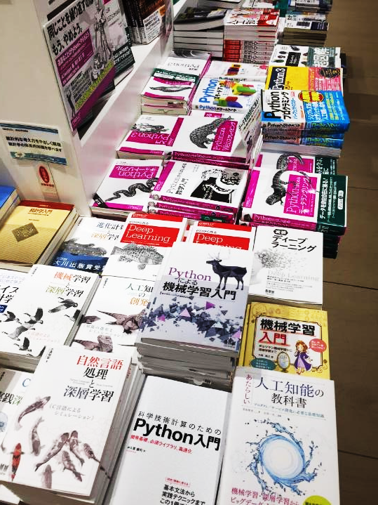

Python基礎
パイソン
2017年 8月31日 & 9月1日
2011期 越智 由浩
外国語(英語)と同じ
知らなくても死にゃしない
でも知っといたほうが絶対いい
と、頭ではわかっている
学ぶ機会は腐るほどある
でも一人だと踏み出せない

Slide 2
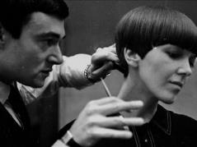


自己紹介
越智 由浩（おち よしひろ）
愛媛生まれの43歳。祖父母・両親・姉 ほぼ皆 美容師
鎌倉/東京育ち、名古屋在住、5人家族
1998年～日本アイ・ビー・エム
2012年～ネットアップ 名古屋支店長
2016年～ 〃 トヨタ担当 グローバル・マネージャ
2010年7月から半年間は単科、
2011年4月から大学院へ
2014年4月、卒業

Slide 3
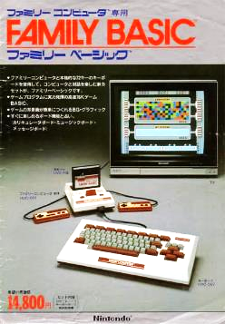
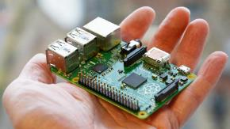
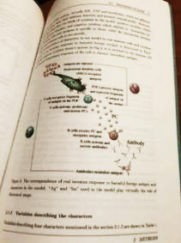
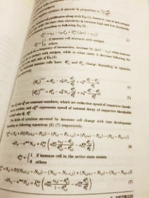
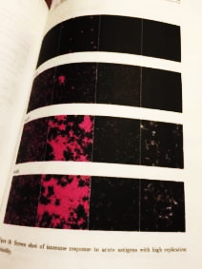
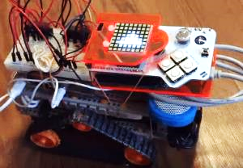
私とプログラミング
小学生の頃～
学生の時
カオス・複雑系
免疫系のコンピューター・シミュレーション
最近
オタクっぽい趣味の再燃

Slide 4




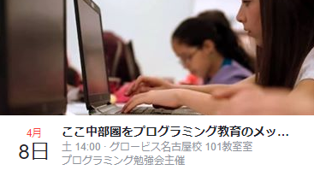

グロービス名古屋校 プログラミング勉強会 クラブ活動

Slide 5
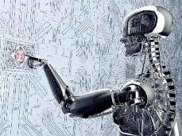
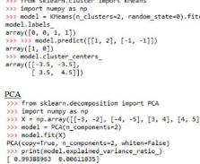
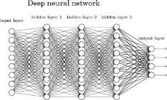
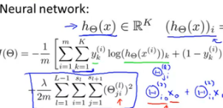
今日の立ち位置 ~ 人工知能を学ぶ中で
社会・ビジネス視点
【応用】
ライブラリやツールを使って実課題に適用するスキル
【基礎】
プログラミング言語を扱うための基礎スキル
コトバノチガイ
プログラムによる実装
サイエンス・
テクノロジー視点

Slide 6
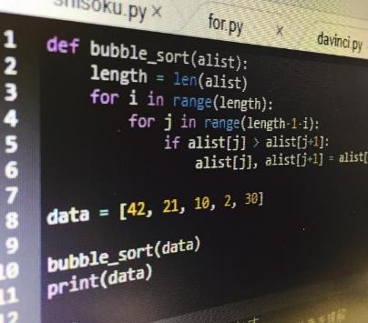
3時間後の皆さんの状態
短いPythonプログラムであれば、読んで大まかに理解できるようになった
いつでもどこでも気軽にPythonプログラミングをできる環境を手に入れた

Slide 7
なぜ、Pythonか
Pythonでなければダメという理由は特にない
しかし、人工知能(特にディープラーニング)のプログラミングにおいては今はPythonがもっともメジャー
使ってる人が多いので情報量も多い。最近Python本が劇的に増えてきている
ほかの言語に比べて、
シンプル。やりたいことに対して書く量が比較的少ない
とはいえ、本格派でオールマイティー
（処理スピードはイマイチらしい）

Slide 8
今日の時間配分
15分 | イントロダクション＆準備
2時間 | 基本的な文法をカチカチ打ち込みながら学ぶ (課題&グループワーク・発表を適宜挟む)
15分 | クロージング
print文 変数 四則計算
for文による繰り返し 演習&グループワーク
リスト if文 関数 演習&グループワーク
応用課題&グループワーク

Slide 9
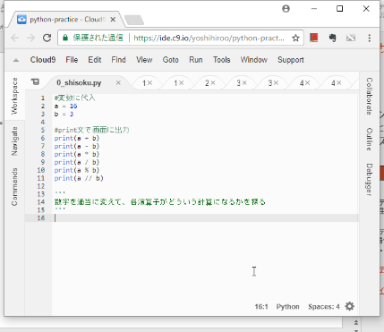
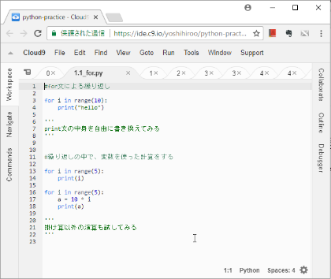
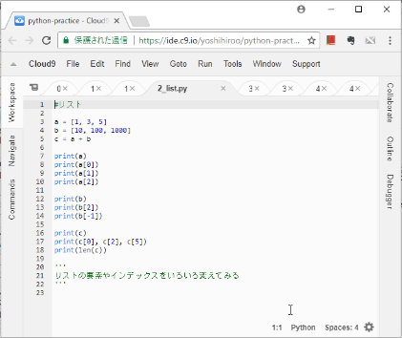
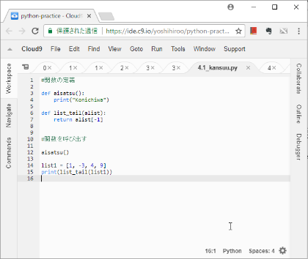
では、さっそくやってみましょう
※ここからは実際の画面で操作。画面イメージを添付

Slide 10
バブルソート説明

Slide 11
i
j
0
0
1
1
3
3
3
1
4
5
2
0
1
1
3
4
5
2
0
2
1
3
4
5
2
0
3
1
3
4
5
2
2
2
5
5

Slide 12
i
j
1
0
1
3
4
2
5
1
1
1
3
4
2
5
1
2
1
3
2
4
4
2
2
4
5

Slide 13
i
j
2
0
1
3
2
4
5
2
1
1
2
3
3
2
4
5
2
3
3
0
1
2
1
2
3
4
5

Slide 14
このあと、何をしたらよいか
本屋さんに行く。Python本を手に取り、しっくりくる一冊を買う。ざっとでよいので全体通してやってみる。
AI関連の応用・適用例が出ている雑誌・専門誌・Web情報などを日ごろからウォッチする。プログラムの箇所があれば、動かすことをトライする。わからなかったら仲間に聞く。

Slide 15



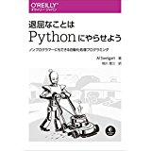




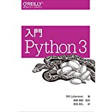
Python本（二軸でプロットしてみた）
※完全に越智の独断と印象です
ポップ系
目的型
網羅型
まじめ系

Slide 16

大変お疲れ様でした。 皆さんの学びにとって、お役に立てたとしたら幸いです。

